Slide 1
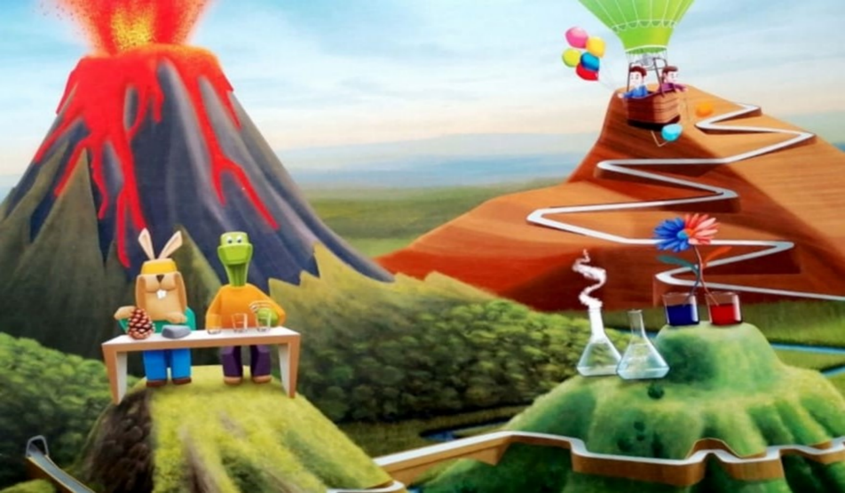
PER MOKSLO KALNUS
04.27- 04.30

Slide 2
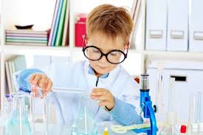
SAVAITĖS UŽDAVINIAI
Noriai stebės, tyrinės ir eksperimentuos su įvairiomis medžiagomis(oru, vandeniu), pasitelkdamas pojūčius mokės daryti išvadas;
Atlikdamas UB ir PK pateiktas užduotis, suvoks, kad aplinką galima pažinti įvairiais būdais: pasitelkus jusles, suvokimą, mąstymą, vaizduotę;
Remdamasis pateiktais pavyzdžiais, stengsis savarankiškai suformuluoti bandymų ir eksperimentų išvadas;
Gebės atpažinti vardijamose žodžiuose garsą S, išvardys visus garsus nesudėtinguose žodžiuose;
Atlikdamas klausymo užduotis, gebės atpažinti kasdienės aplinkos, buities garsus; stengsis šiuos garsus apibūdinti savais žodžiais.
Sąvokos ir svarbūs žodžiai:
Tyrimas, mėgintuvėlis, bandymas, išvada, oras, tornadas, tankumas, uoslė, lytėjimas, rega, klausa, skonis, pojūčiai, kaleidoskopas, vulkanas.

Slide 3

PIRMADIENIS

Slide 4
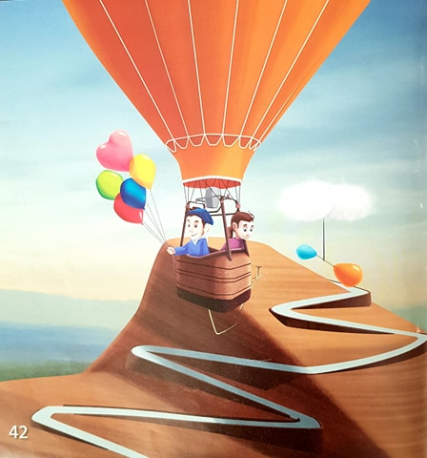
KELIONĖ ORO BALIONU
Apžiūrimas plakatas. Aptariame, ką veikia vaikai?
Ant kalnų daromi bandymai, tyrimai, vyksta reiškiniai;
Ar galima šiuos kalnus pavadinti “mokslo kalnais”?
Kas yra mokslas?(pažinimas)
Ieškome skirtumų.

Slide 5
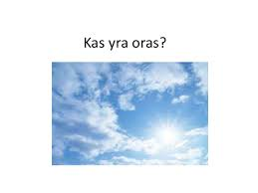
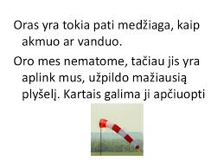
ORAS

Slide 6
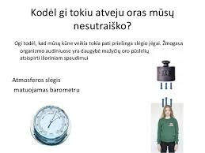
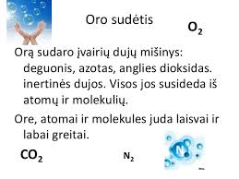

Slide 7
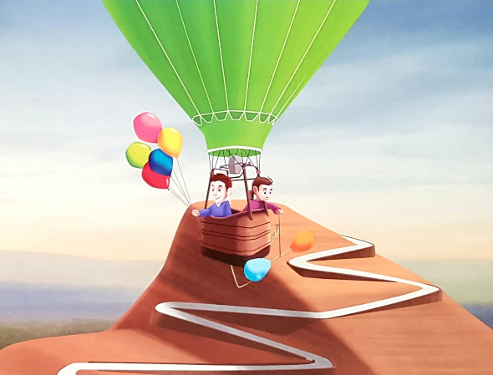

RASK SKIRTUMUS

Slide 8
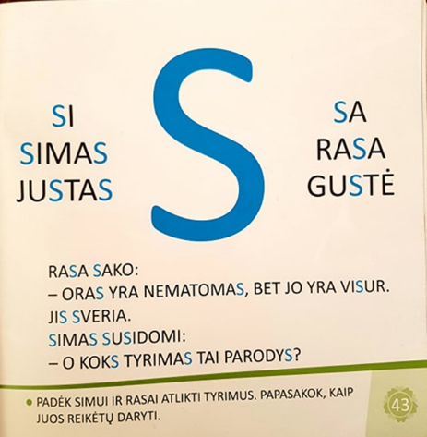
ŠIANDIEN DAUG KARTŲ GIRDĖJAI ŽODĮ
ORAS
Išvardink žodžio O R A S visus garsus iš eilės;
Susipažink su raide Ss;
Sugalvok 5 žodžius, kuriuose būtų garsas S;
Paskaityk;
Pagamink raidę S, užrašyk žodžių su šia raide.

Slide 9
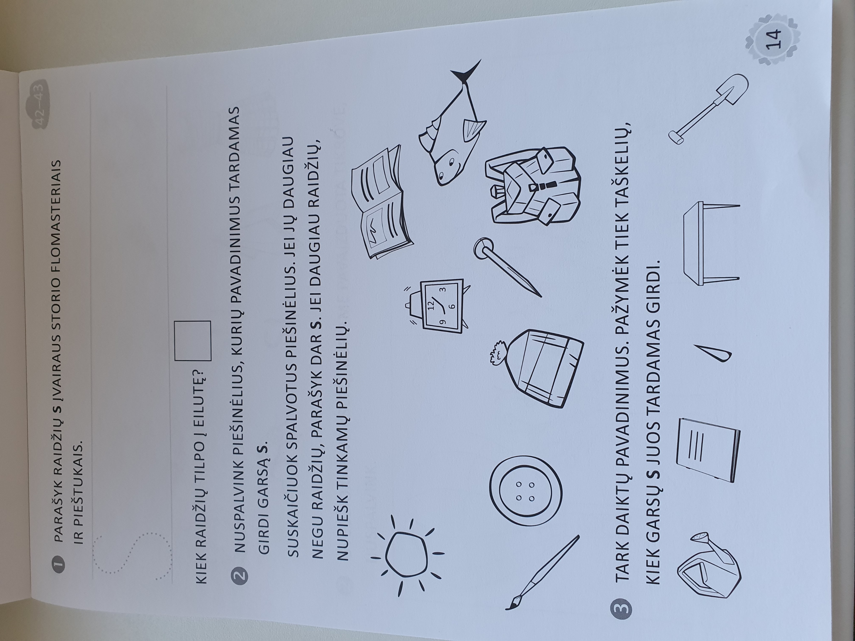
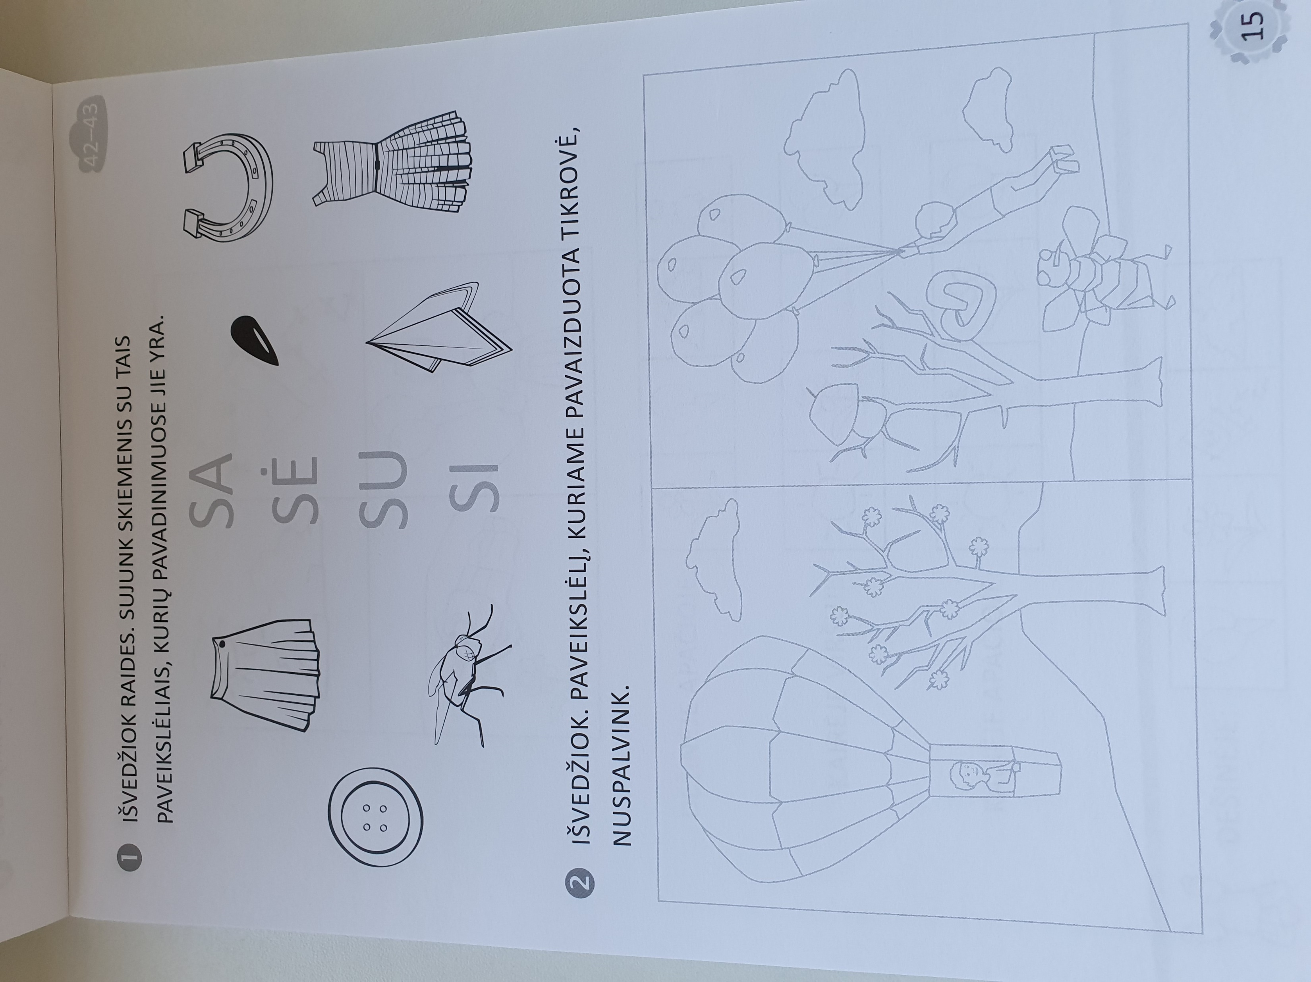
ATLIK ŠIAS UŽDUOTIS

Slide 10
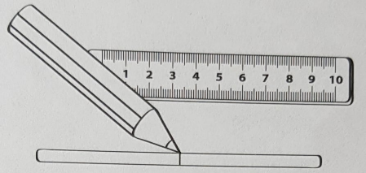
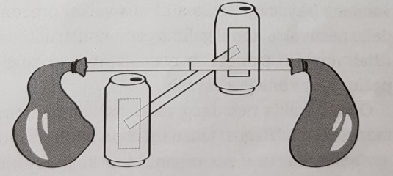
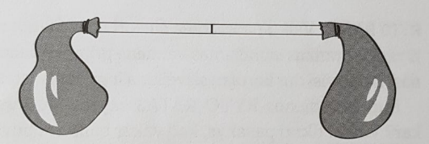
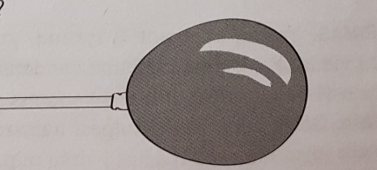
TYRIMAS. KIEK SVERIA ORAS?
ORO YRA VISUR. JIS JUDA, YRA LENGVAS IR NEMATOMAS, BET TAI NEREIŠKIA, KAD JIS NIEKO NESVERIA. GALI TUO ĮSITIKINTI.
REIKĖS: LINIUOTĖS, LIPNIOS JUOSTOS, 2 PLASTIKO LAZDELIŲ( VIENOS DVIGUBAI ILGESNĖS UŽ KITĄ)
2 VIENODŲ BALIONŲ, PIEŠTUKO, 2 VIENODŲ GAIVIOJO GĖRIMO SKARDINIŲ. SĖKMĖS!

Slide 11
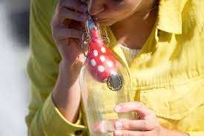
TYRIMAS. AR ORO YRA VISUR?
REIKĖS:
GNIUŽULĖLIO POPIERIAUS;
PLASTIKINIO BUTELIO;
BALIONO.
Pasidarę popieriaus gniūžtę bandome ją pūsti( judės ta kryptimi į kurią pūsime);
Į gulsčią butelį bandome įpūsti gniužulėlį popieriaus( nepavyks, nes gniužulėlis lėks ne į butelį, o atgal).
IŠVADA. Oro yra visur ir butelyje, nors atrodo, kad jis yra tuščias.
Baliono pripūsti butelyje nepavyks, nes trukdys suspaustas oras.

Slide 12

ANTRADIENIS

Slide 13
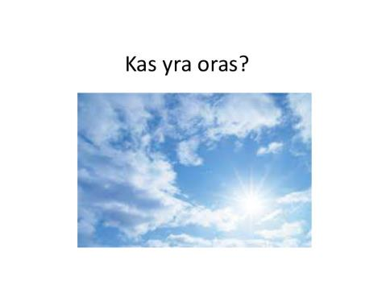
ORAS
Vakar kalbėjome apie ORĄ;
ORO YRA VISUR;
ORAS YRA NEMATOMAS.

Slide 14
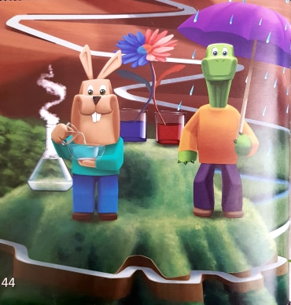
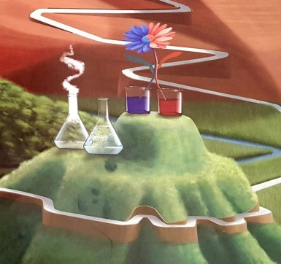
RASK SKIRTUMUS

Slide 15
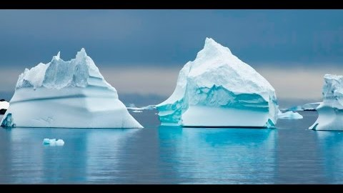
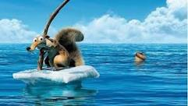
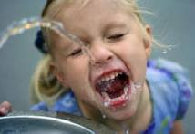
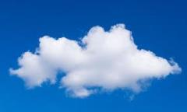
VANDUO
GAMTOJE VANDENS YRA KELIŲ BŪSENŲ:
KIETOS
SKYSTOS
DUJINĖS

Slide 16
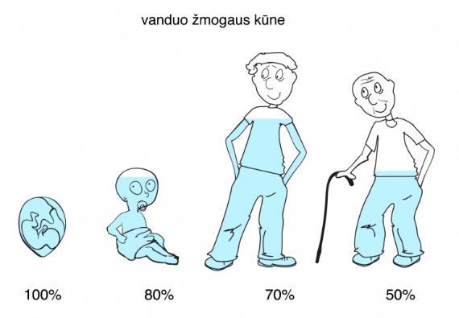
VANDUO SUDARO DIDŽIAUSIĄ ŽMOGAUS ORGANIZMO DALĮ

Slide 17
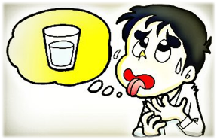
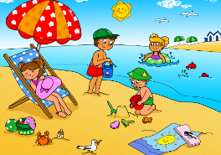
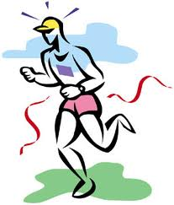
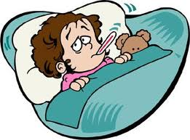
VANDENS IŠGERTI DAUGIAU REIKIA KAI:
IŠTROŠKĘS ESI;
BŪNI ILGAI LAUKE SAULĖTĄ DIENĄ;
SPORTUOJI;
SERGI.
VANDENS POREIKĮ GALIMA APSKAIČIUOTI:
KŪNO SVORIS KG X 30 ML
( PVZ. 36 KG x 30 ML=1080 ML ARBA 4,5 STIKLINĖS VANDENS)

Slide 18
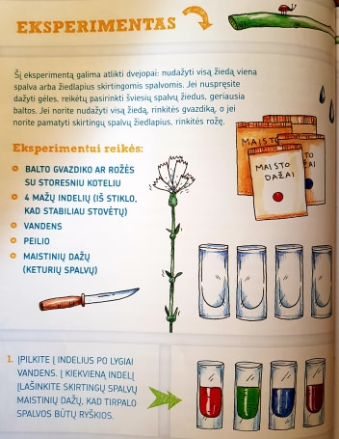
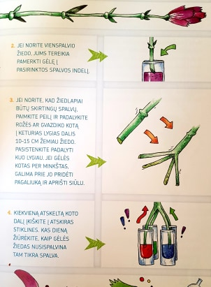
O KAIP SKYSTIS IŠ KOJŲ PASIEKIA PEČIUS IR GALVĄ?
JEI TURI GALIMYBĘ ATLIK ŠĮ EKSPERIMENTĄ.
BUS ĮDOMU. LAUKSIU NUOTRAUKŲ

Slide 19
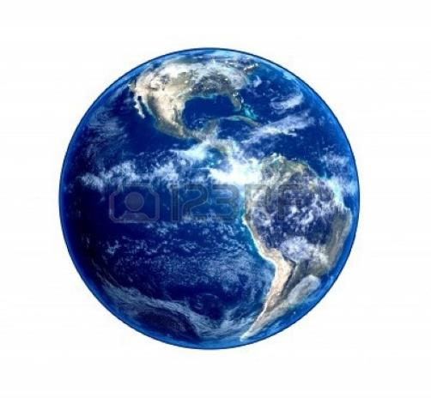
KIEK PLANETOS UŽIMA VANDUO?
75 % PLANETOS PAVIRŠIAUS UŽIMA VANDUO;
3 % IŠ ŠIOS MASĖS YRA GĖLAS VANDUO
( TIKAMAS GERTI)

Slide 20
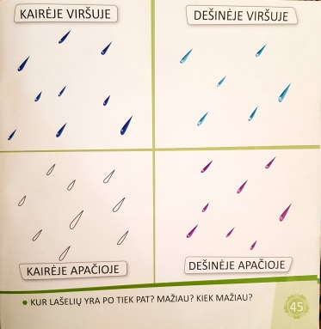
KOKIOS SPALVOS YRA VANDUO?
Jis iš tikrųjų yra bespalvis, bet piešiniuose vaizduojamas mėlyna, žydra ar violetine spalva. Tai šaltos spalvos.
Užduotis.
Suskaičiuokite lašelius nusakydami tikslią vietą ir prisimindami sąvokas „kairė“ ir „dešinė“, „viršus“ ir „apačia“.
Pvz. Kairėje viršuje yra 9 lietaus lašeliai.

Slide 21
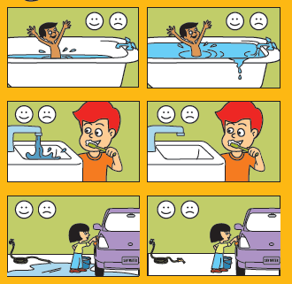
MOKYKIMĖS TAUPYTI VANDENĮ
UŽDUOTIS.
Įvertink kiekvieno vaiko
vandens naudojimą
atitinkama šypsenėle.
Linksmas veidas –
taupus vandens naudojimas.
Liūdnas veidas –
netaupus vandens naudojimas.

Slide 22
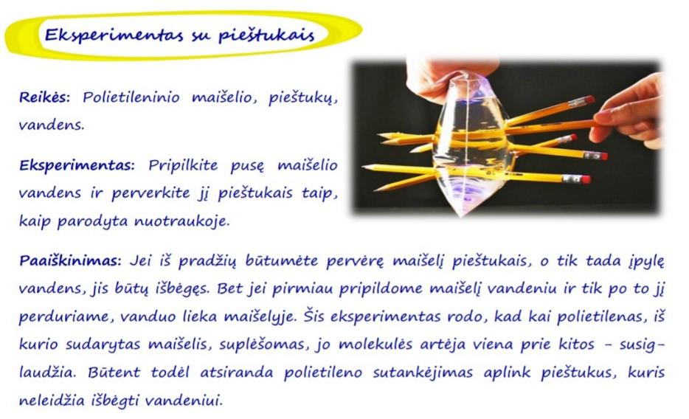
ŠAUNIAI PADIRBĖJAI- PAILSĖK!
ATLIK SMAGŲ EKSPERIMENTĄ SU PIEŠTUKAIS

Slide 23
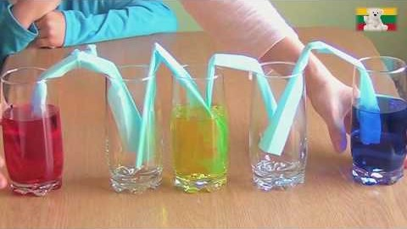
EKSPERIMENTAI SU VANDENIU

Slide 24
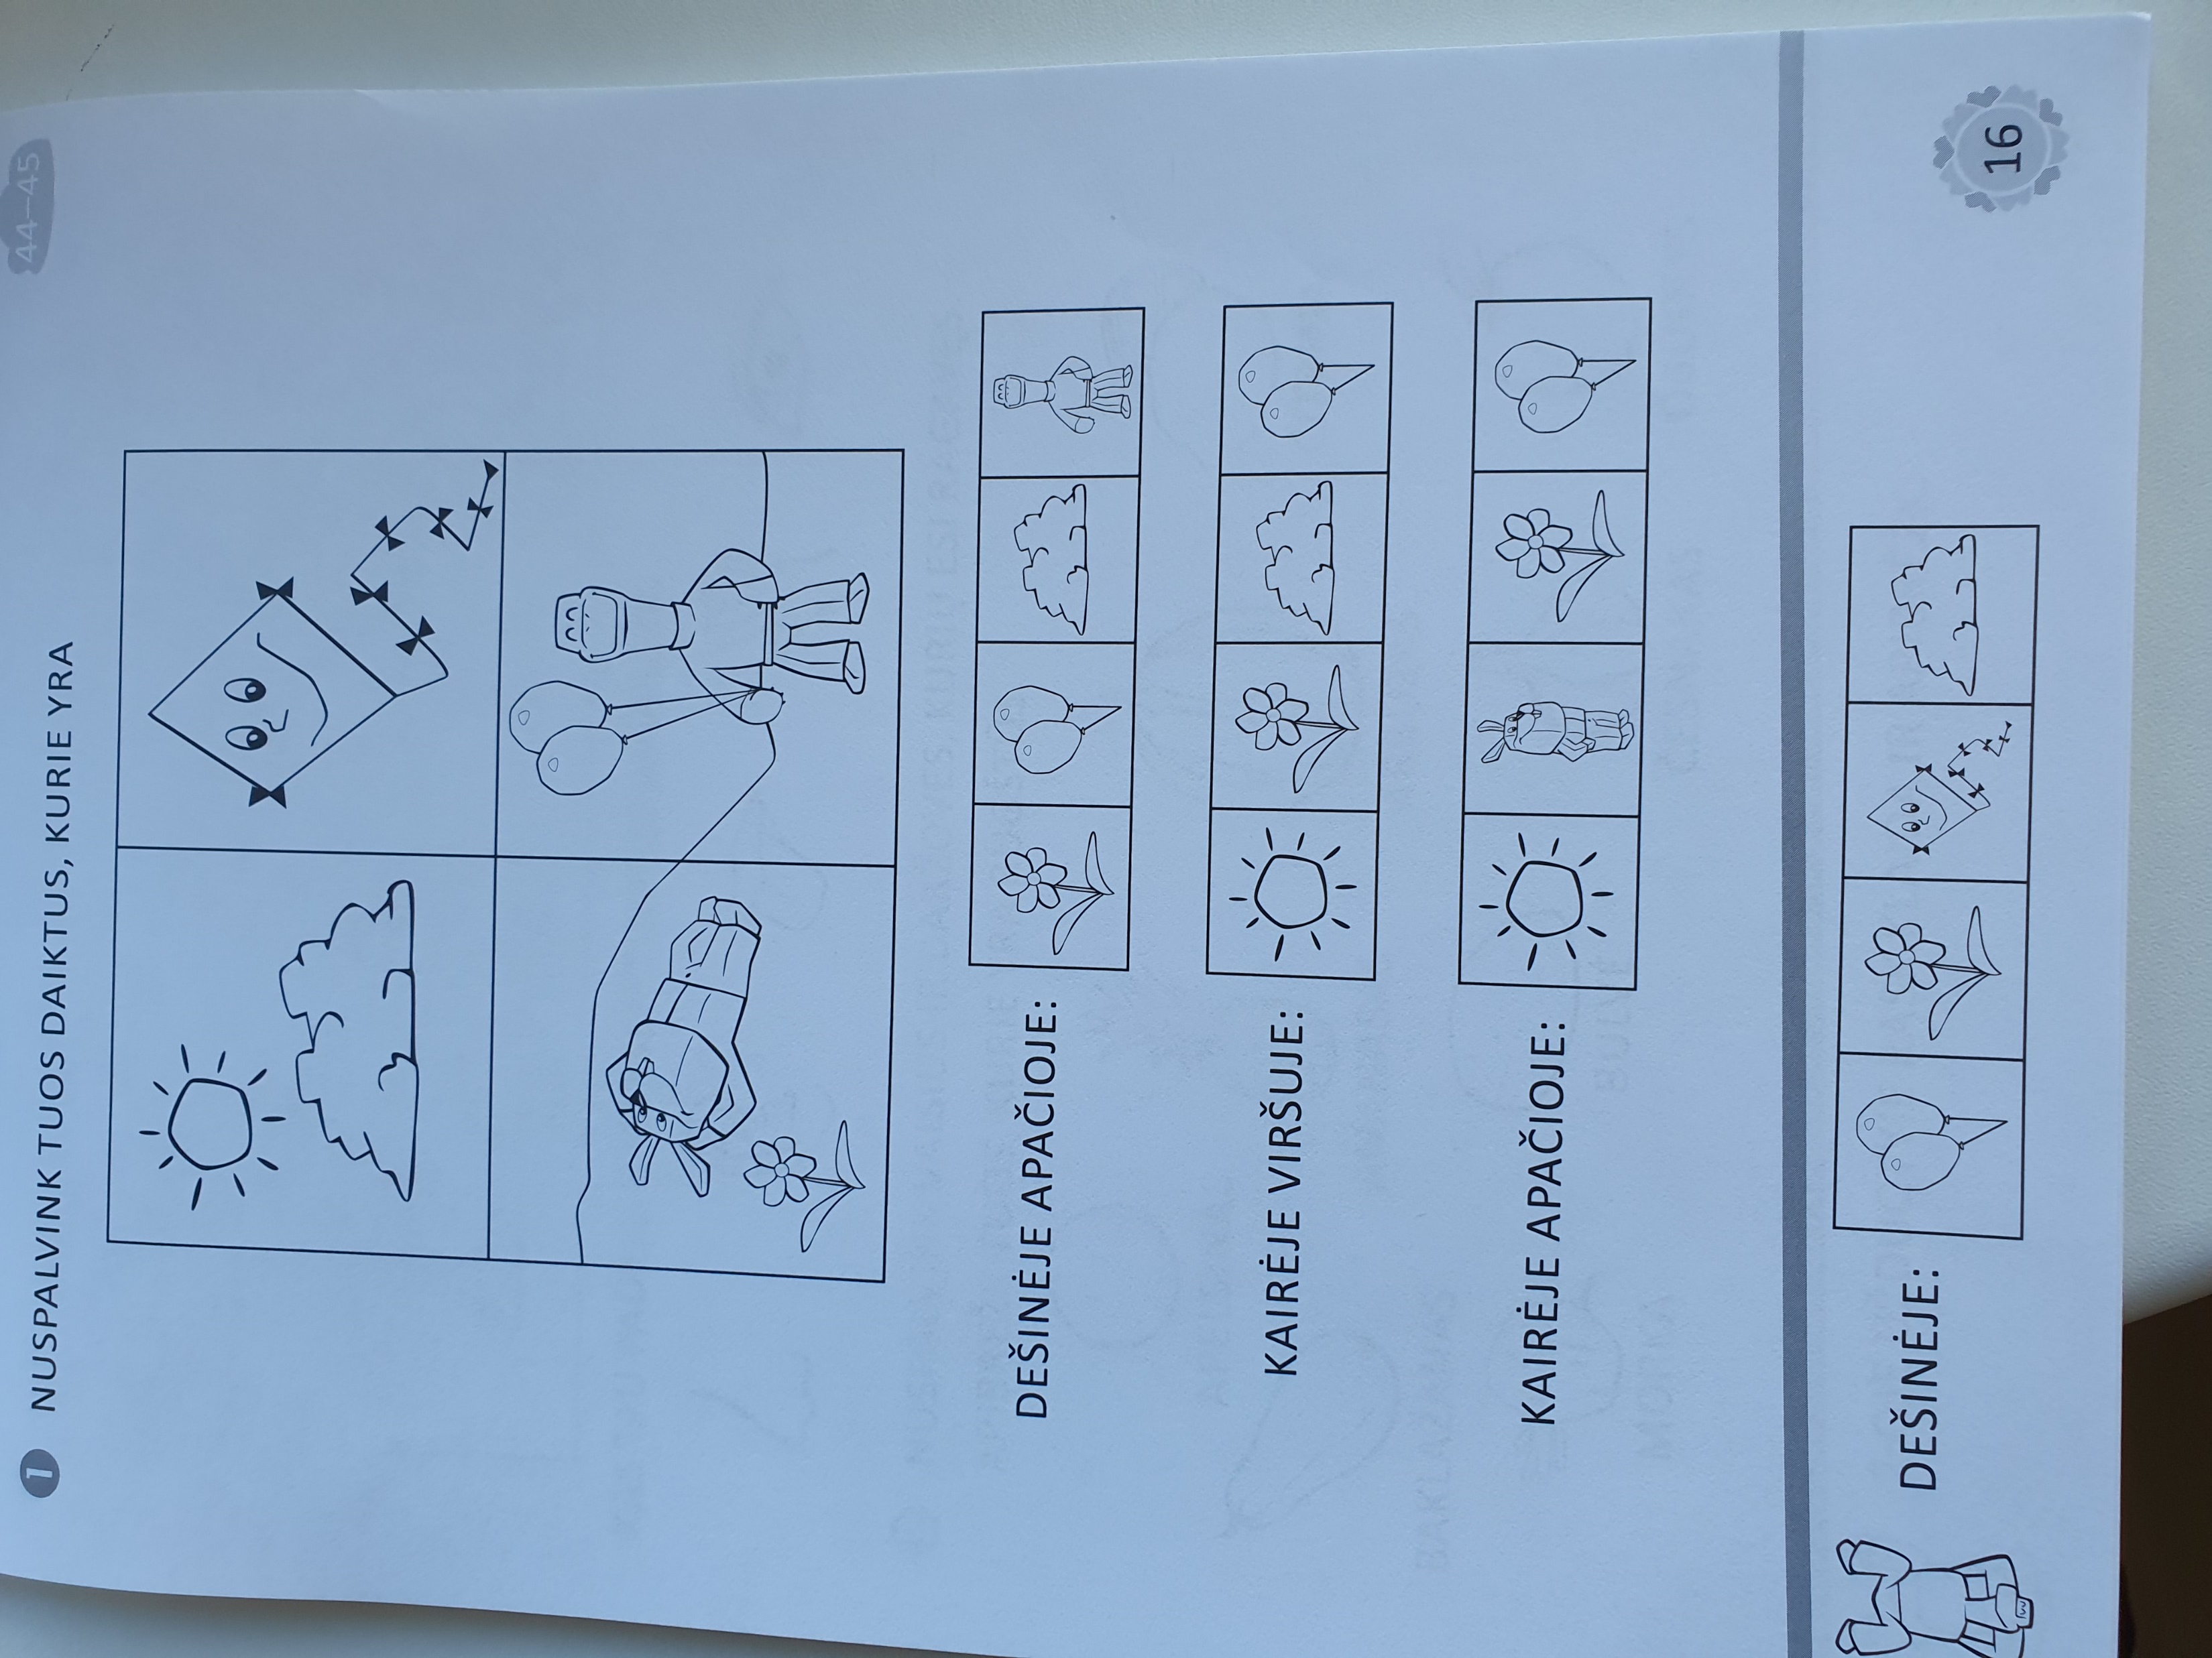
ATLIKITE MENINĘ IR UB UŽDUOTIS
MENINĖ UŽDUOTIS
UB 16 UŽDUOTIS
POPIERIAUS LAPĄ PAMERKIME Į VANDENĮ;
IŠTRAUKUS, VANDENS PERTEKLIŲ NUBRAUKTI KEMPINĖLE;
ANT ŠLAPIO LAPO AKVARELE ŠALTOMIS SPALVOMIS NUPIEŠTI JŪROS BANGAS, KAD POPIERIUS NESPĖTŲ IŠDŽIŪTI.

Slide 25

TREČIADIENIS

Slide 26
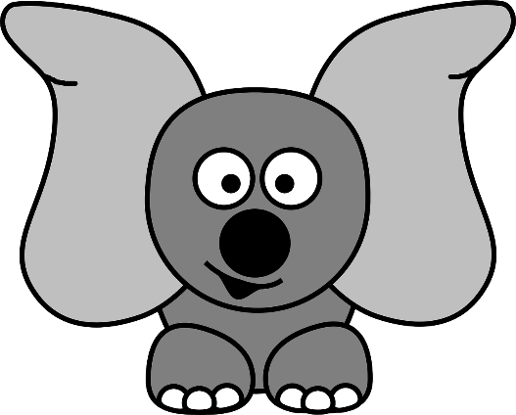
“NEŽIŪRĖK, KĄ DARAU, O KLAUSYK, KĄ SAKAU!”
ŽAIDIMAS
SAKOME “PALIESKITE SAVO AUSĮ”, o mes liečiame nosį.
AKYS IR AUSYS TURĖJO VYKDYTI SKIRTINGAS KOMANDAS. AUSYS IR AKYS YRA SVARBIOS ŽMOGAUS GYVENIME.

Slide 27
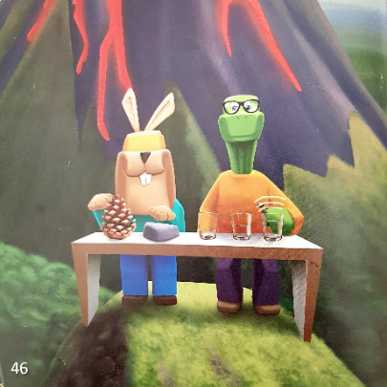
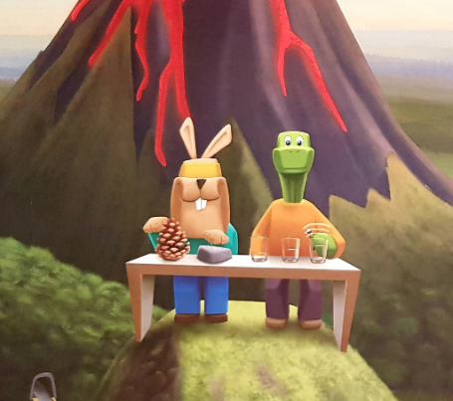
SURASK SKIRTUMUS

Slide 28
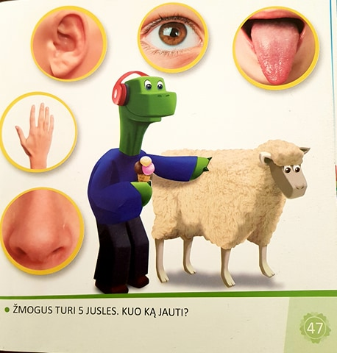
ŽMOGUS TURI 5 JUSLES. KUO KĄ JAUTI?
1. MATAU
2. ragauju
3. LIEČIU
4. UŽUODŽIU
5. girdžiu

Slide 29
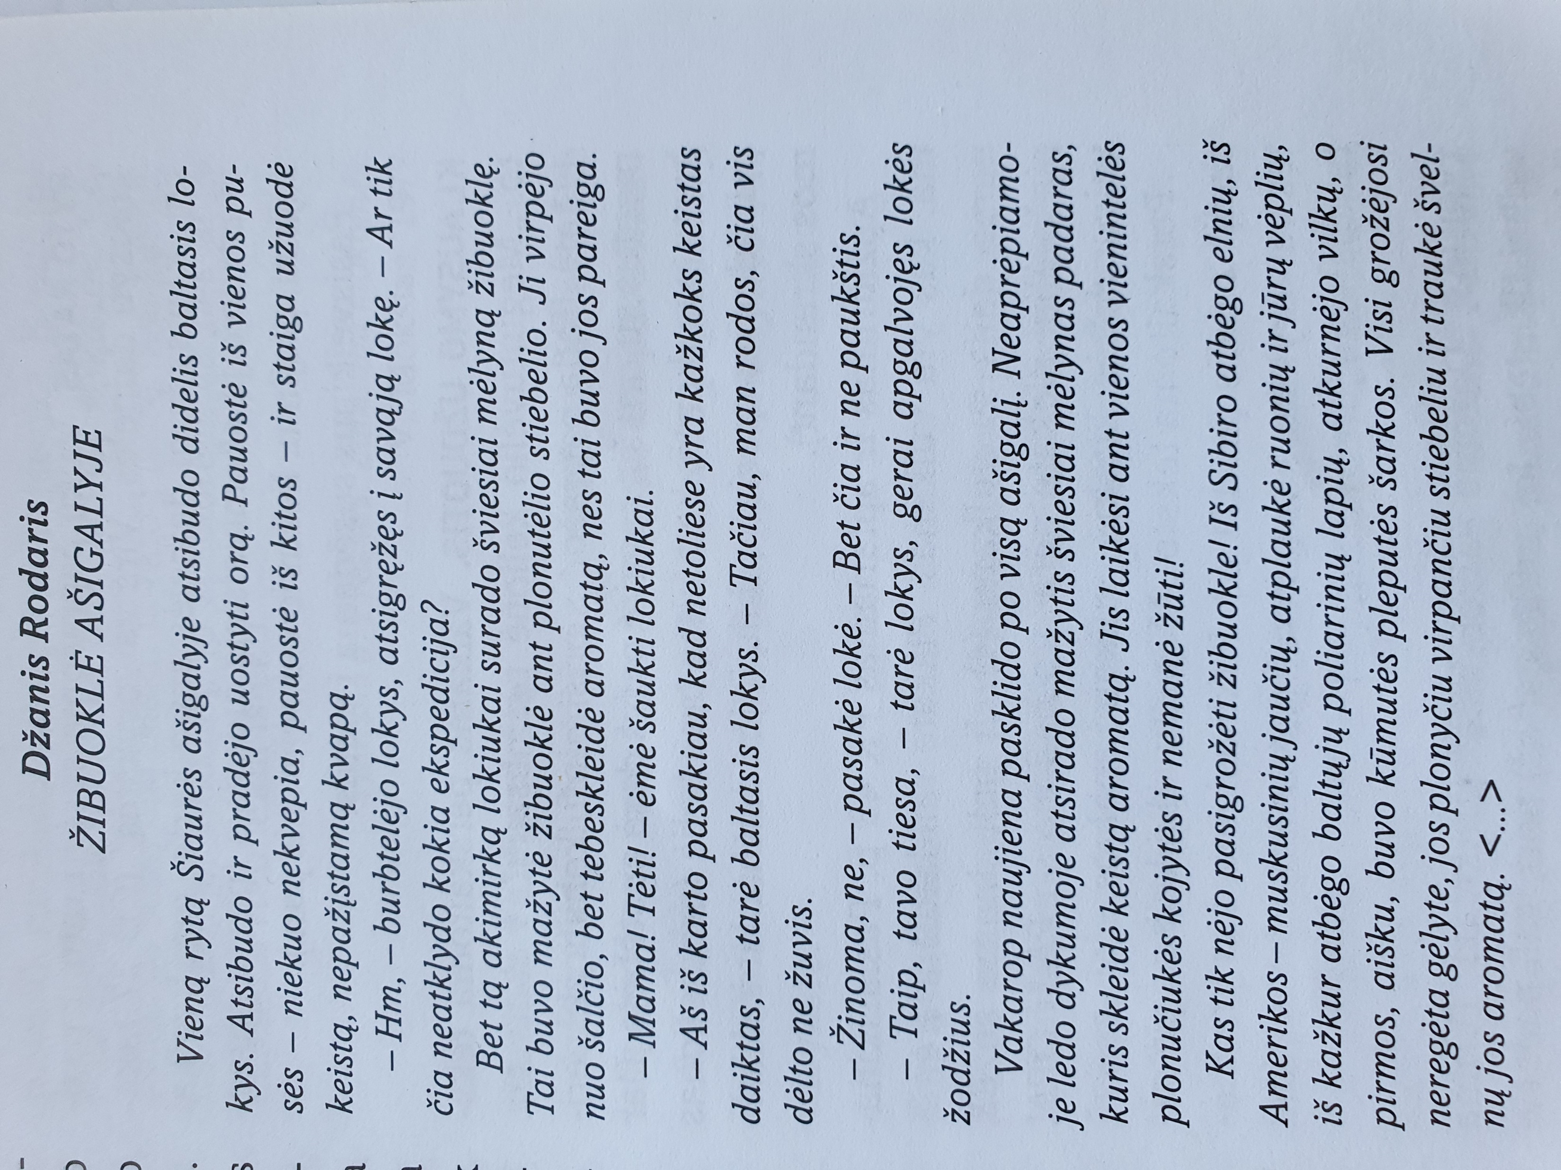
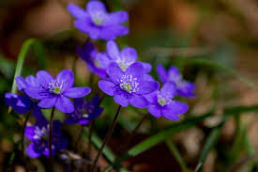
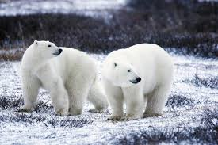
Perskaitome ir atsakome į klausimus:kodėl lokiai stebėjosi žibuokle?( niekada nebuvo matę);kaip lokiai rado žibuoklę?( užuodė). Ką dar galima užuosti? Pokalbis apie kvapus, kad ir nematant daikto pagal kvapą gali atspėti kas tai?

Slide 30
IŠMĖGINKITE POJŪČIUS PRAKTIŠKAI
Pasirinkite tris (galite ir daugiau) maisto produktus, kurie turi išskirtinį kvapą. Pvz.: kava, apelsinas, vanilė, svogūnas, ČESNAKAS, cinamonas (tik su juo būkite atsargūs, įkvepiant gali būti pavojingas) ir t.t.
Užriškite vaikams akis ir leiskite pagal kvapą atspėti jūsų parinktus produktus.
Pasirinkite tris (galite ir daugiau) maisto produktus, kurie turi išskirtinį kvapą. Pvz.: kava, apelsinas, vanilė, svogūnas, ČESNAKAS, cinamonas (tik su juo būkite atsargūs, įkvepiant gali būti pavojingas) ir t.t.
Užriškite vaikams akis ir leiskite pagal kvapą atspėti jūsų parinktus produktus.

Slide 31
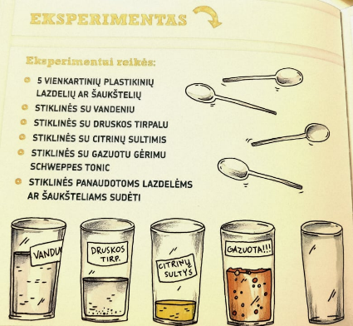
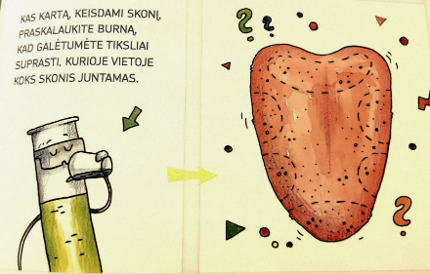
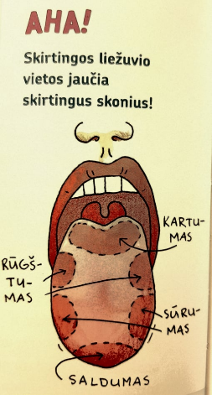
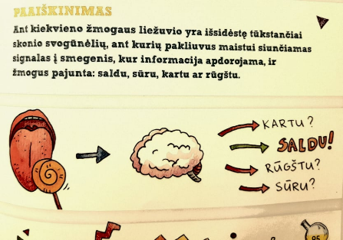
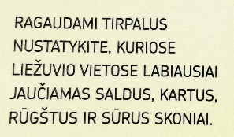
DAR ŠIEK TIEK APIE MŪSŲ SKONIO JUTIKLIUS

Slide 32
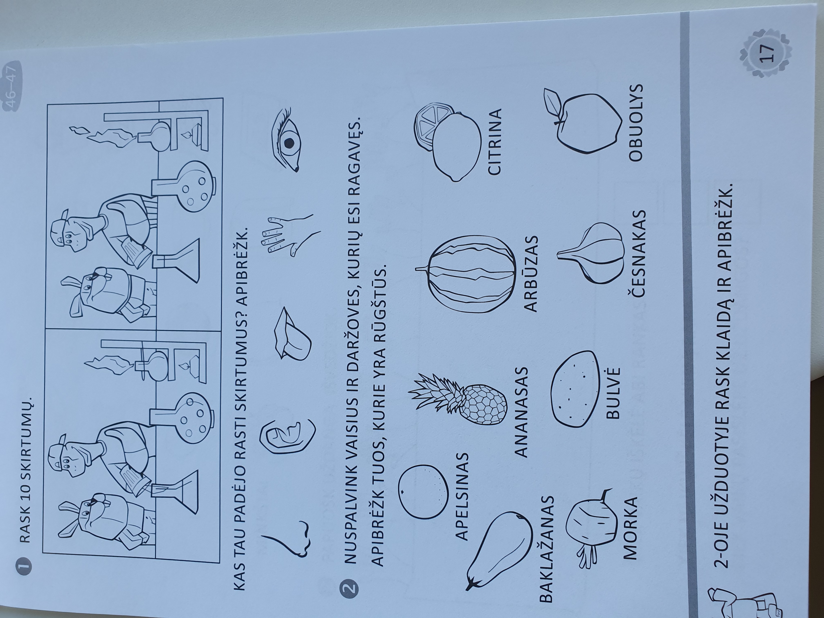
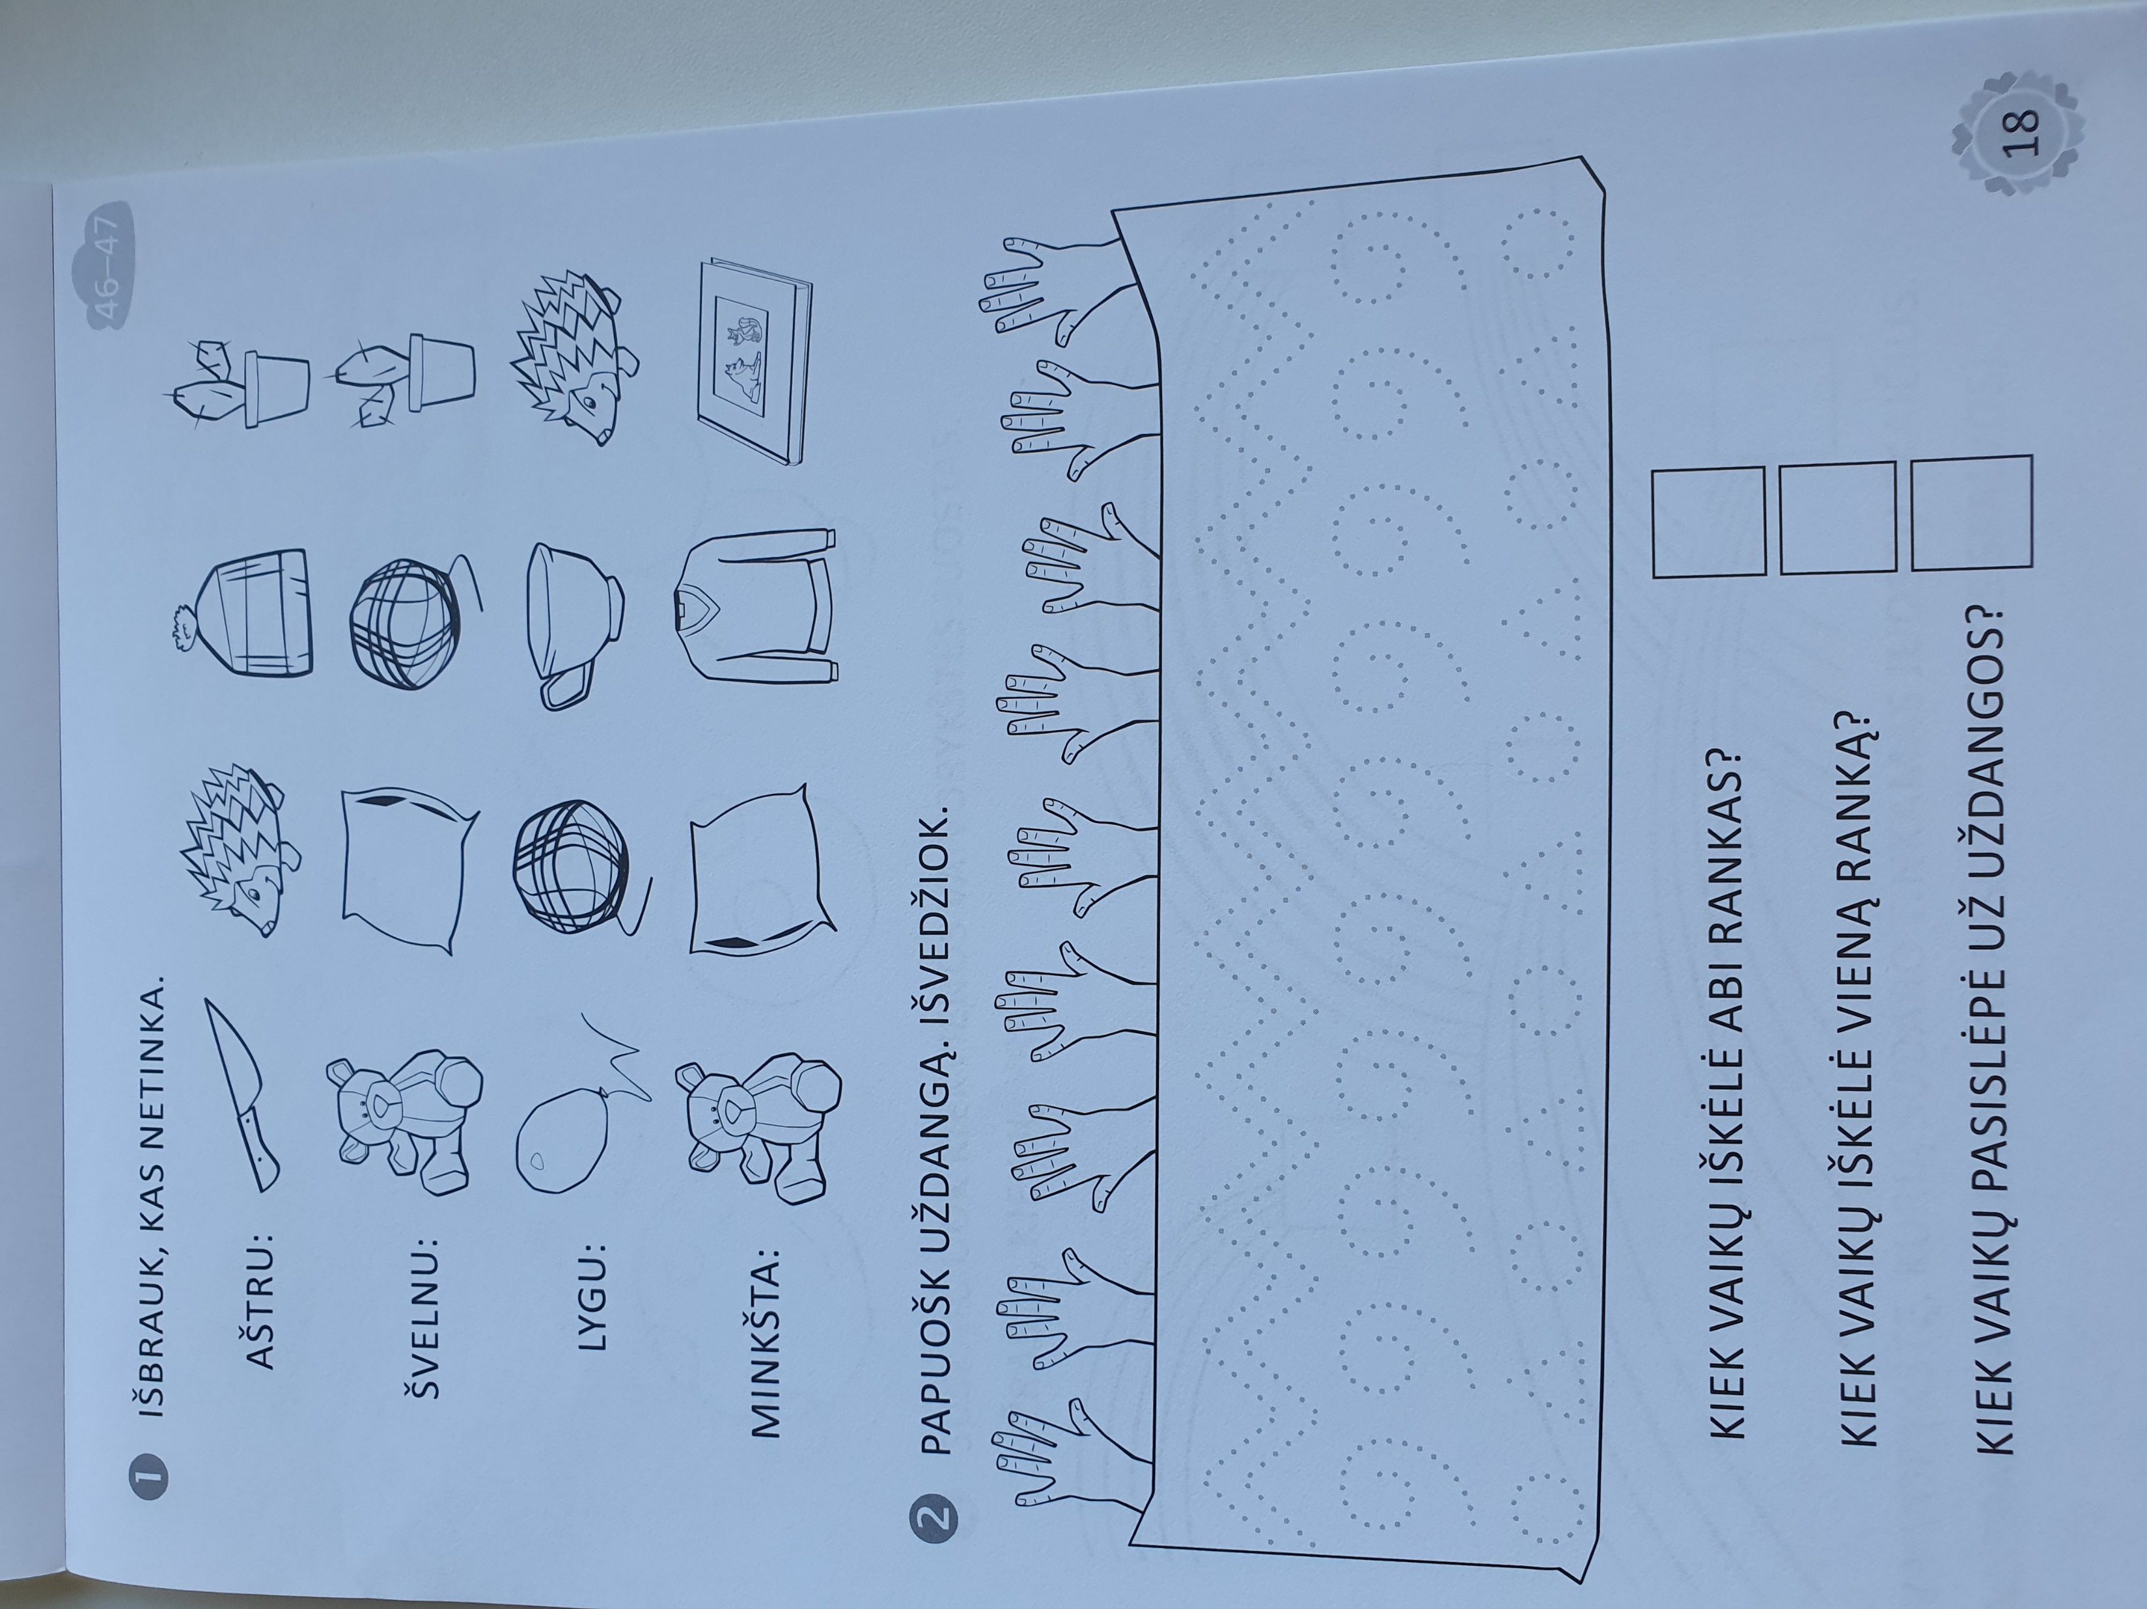
UB 17-18 UŽDUOTYS
IŠMĖGINDAMAS JUTIMUS PRAKTIŠKAI, SUŽINOJAI, KAD UŽUODEI. Juslė-uoslė
Liesdamas įvairius daiktus, jutai jų paviršių. Juslė-lytėjimas
Atlikdamas užduotis bloknote matei. Juslė-rega
Sužinojai daug paslapčių apie liežuvį. Juslė - skonis

Slide 33

PENKTAS JUTIMAS- KLAUSA.
ĮTEMK AUSIS- KĄ GIRDI?

Slide 34


LAVINKIME SAVO POJŪČIUS!

Slide 35

KALEIDOSKOPAS

Slide 36

PASIDARYK PATS KALEIDOSKOPĄ

Slide 37




REKOMENDUOJAMI DAILĖS DARBELIAI ARBA PATYS SUGALVOKITE KAŽKĄ ĮDOMAUS

Slide 38

KETVIRTADIENIS

Slide 39

IŠKLAUSYK FILMUKĄ IR PRISIMINK 5 POJŪČIUS. IŠVARDYK IR ATSAKYK, KOKIUS POJŪTĮ MOKO SAUGOTI?
Atsakyk į klausimus:
Ką šiandien ryte pamatei? (koks tai pojūtis?)
Ką užuodei? (koks tai pojūti?)
Ką palietei? (koks tai pojūtis?)
Ką paragavai? (koks tai pojūtis?)
Ką išgirdai? (koks tai pojūtis?)

Slide 40


RASK SKIRTUMUS

Slide 41


TAIP, PLAKATO SPALVOS LABAI SKIRIASI SPALVOMIS. ŠIANDIEN KALBĖSIME APIE SPALVAS.
VAIVORYKŠTĖS SPALVOS.
Kiek vaivorykštė turi spalvų?
PASIGAMINK IR TU “SPALVOTĄ VILKELĮ IR PASAKYK, KOKIĄ SPALVĄ GAVAI?

Slide 42

Tyrimas- VAIVORYKŠTĖ
UŽDUOTIS.
Išklausyk pasakojimą.
Atsakyk į klausimus:
Kas yra mėgintuvėlis?
Kas yra laboratorija?
Ar esi matęs vaivorykštę?
Kas tai yra?
Paprastas būdas pasigaminti savo vaivorykštę:
Į dubenį įpilkite vandens ir užlašinkite lašą skaidraus nagų lako. Jis pasklis ant paviršiaus. Įmerkite į vandenį gabalėlį juodo popieriaus, išimkite jį ir išdžiovinkite. Pakreipę lapą pamatysite vaivorykštę.

Slide 43


ATLIKIME UŽDUOTIS UB 19-20

Slide 44

NUPIEŠK VAIVORYKŠTĘ
ANT ŠLAPIO LAPO NUPIEŠK VAIVORYKSTĘ

Slide 45

PASIDARYKIT SAVO VULKANĄ NAMUOSE

